Slide 1


Enterprise business systems
Solutiile noastre sunt gandite atent, proiectate cu grija si implementate cu imaginatie. Serviciul catre client vine instinctiv de la o echipa de profesionisti dedicati, energici, care isi iubesc meseria.
Solutie WiFi pentru Hoteluri

Slide 2
Despre noi
Firma a fost fondata in anul 2006 sub numele de Siemens Enterprise Communications, in urma unui proces de carve-out. Businessul opera ca divizie in cadrul Siemens SRL.
Obiectul principal de activitate: proiectarea, livrarea si punerea in functiune a echipamentelor de comunicatii pentru intreprinderi. Procesul de carve-out a fost o consecinta a unei decizii globale a Siemens de a reorganiza afacerile din anumite industrii.
In mai 2010 in urma deciziei globale a Siemens Enterprise Communications de a reorganiza afacerile, firma isi schimba actionariatul si devine Enterprise Business Systems, obiectul de activitate ramanand acelasi.

Slide 3
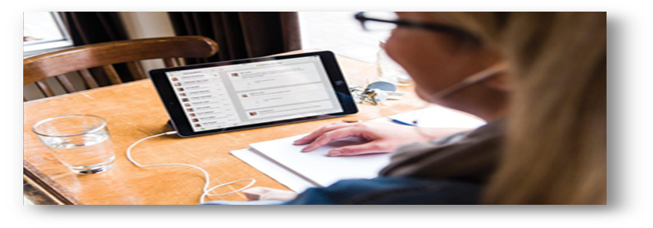
Generatia “Milenium”- oaspeti
O noua generatie numita “ Generatia Milenium” devine consumatoare de servicii hoteliere.
Cine sunt ei?
tinerii (20-34 ani) reprezinta 36% din oaspetii hotelurilor
dupa 2015 ei devin cel mai mare grup tinta de consumatori
Ce-i caracterizeaza?
COMUNICAREA IN SPATIUL VIRTUAL

Slide 4

Internetul WiFi factor de decizie
57% nu fac rezervari in locatii fara internet gratuit WiFi
26% il vor garantat chiar daca trebuie sa plateasca in plus la camera.
Costul reprezinta pentru ei cheltuiala de afaceri.

Slide 5










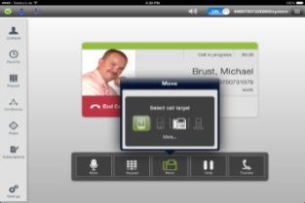
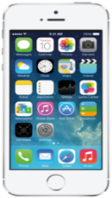

HSC HotSpot
5
Conexiune RAPIDA si SIGURA
ORICAND, ORIUNDE - LA CE ESTE IMPORTANT
pentru fiecare
Accesul la internet prin Wi-Fi este mult mai important pentru noua generatie de oaspeti decat o sedinta fitness sau un mic dejun gratuit.

Slide 6
HSC HotSpot
Oferi fiecarui oaspete banda de internet WiFi necesara.
Pornind de la un pachet de baza GRATUIT se pot configura pachete personalizate pentru fiecare profil de oaspete.
Ofera oaspetilor conectivitate de tip Real-Plug&Play (fara configurari sofisticate sau nevoia de suport).
Solutie mereu up-to-date beneficiind de update online si suport din partea noastra.

Slide 7
HSC HotSpot- ADMINISTRARE
Direct din web browser
Creare conturi individuale pe camera
Genereaza tichet de acces la WiFi pe fiecare camera
Auto-Logon pentru device-urile angajatilor
Free to Use pentru insotitori cu acces doar la pagina de prezentare a hotelului
WiFi Vizitator doar prin conectare cu contul de Facebook, Google sau E-mail

Slide 8
Client PLUG&PLAY
Nu necesita configurare software pentru client
Nu se instaleaza soft pe device-ul clientului
Pagina customizata de acces la WiFi
Interfata disponibila in 21 de limbi (inclusiv romana)
Securitatea datelor de navigare
Acces rapid la informatii de interes general (facilitati din hotel, numere de telefon importante)
Banda de internet GARANTATA
Conexiune securizata la internet

Slide 9
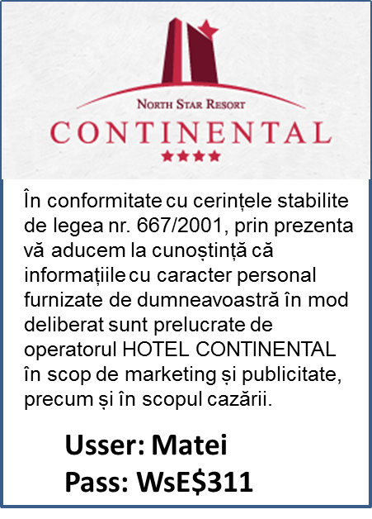
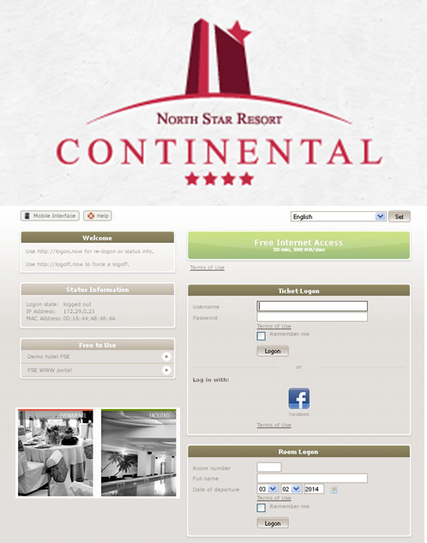
Client PLUG&PLAY
Tichet acces la WiFi
Pagina de acces la WiFi

Slide 10

Securitate- avantaj comun
suporta VLAN privat pentru un maximum de securitate cu diferite conturi si management, de banda, pe fiecare VLAN
management de banda pe utilizator
suport pentru majoritatea conexiunilor VPN (e.g. IPSec, SSL)
backup automat sau manual
port forwarding (DNAT) pentru acces la dispozitive finale LAN (e.g. managementul pentru disp. radio)
include sistemul AAC (autentificare | autorizare | contabilizare)

Slide 11

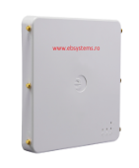
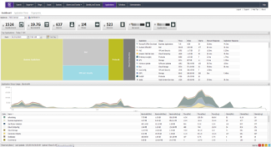

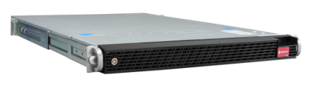
Tehnologie
2000 AP pe server
600.000 metrii patrati
120 utilizatori pe un AP
1,2Gb trafic pe AP
dual band: 2,4-5 GHz
indoor /outdoor
AP
AP
AP
AP (Access Points )= emitatoare WiFi

Slide 12













Cotatii de pret

Slide 13


Va multumesc.

